Slide 2
NewPicasa
Par Benjamin Delacombaz et Nicolas Henry

Slide 3
Sommaire
Contexte projet
Besoins du client
Technologies
Architecture logicielle
Navigation
Utilisation des classes
Application
Recherche/Filtrage
Difficulté rencontrée
Gestion de projet
Stratégie
Conclusion
Sources
Questions

Slide 4

Besoins du client
Arrêt support Picasa
Gestion de photo
Sauvegarde
Modification des métadonnées
Contexte du projet

Slide 5

Technologies
C#/WPF
Application pour Windows
Performances
Styles personnalisables
Contexte du projet

Slide 6
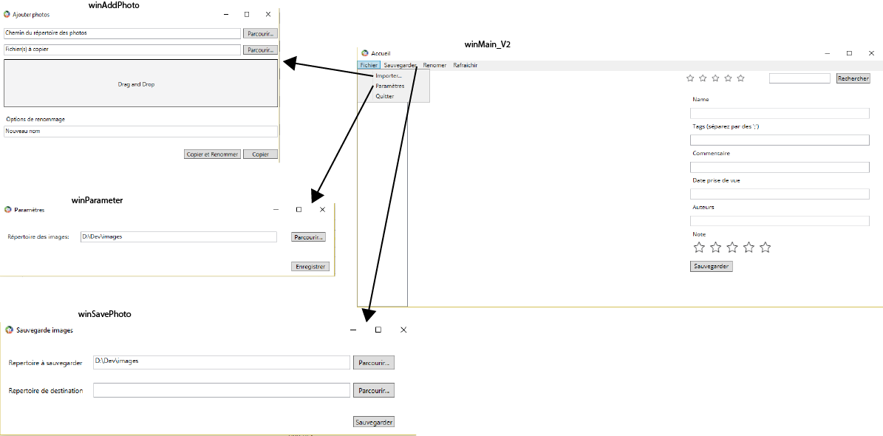
Navigation
Architecture logicielle

Slide 7
Utilisation des Classes
ImageMetada
Récuperation des métadonnées
Sauvegarde des valeurs
Utilities
Convertir un tableau en chaines de caractères
Copier des images
Verifier l’existence d’une image
ImageDetails
Liaison avec la liste d’images
UriToBitmapConverter
Réduit l’utilisation de la mémoire
Architecture logicielle

Slide 8
Recherche/Filtrage
Recherche
Commentaires
Nom de l’image
Tags
Auteurs
Filtrage
Notation
Application

Slide 9
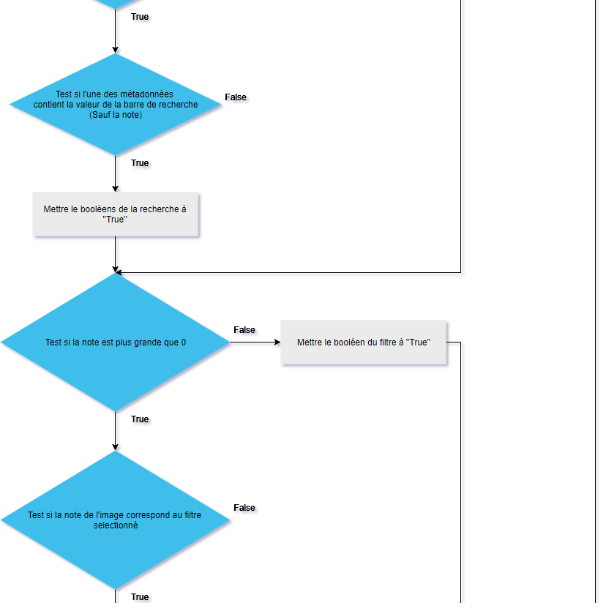
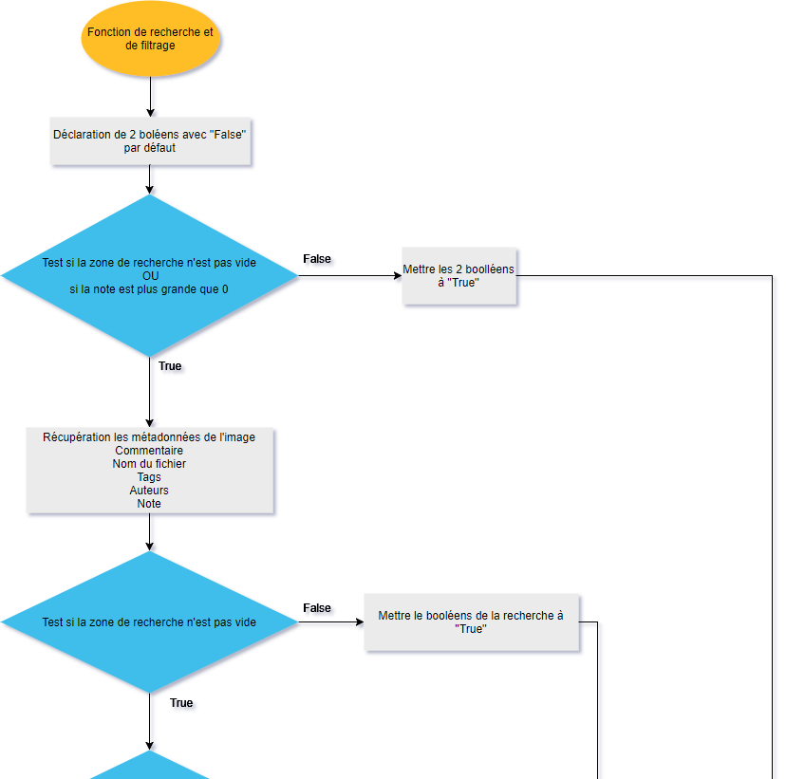
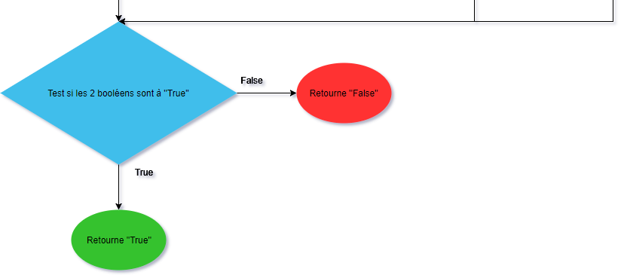
Application

Slide 10
Difficulté rencontrée
Chargement des images
Difficultés
Quantité d’images
Application figée
Résolution
Thread
Image de chargement
Application

Slide 11
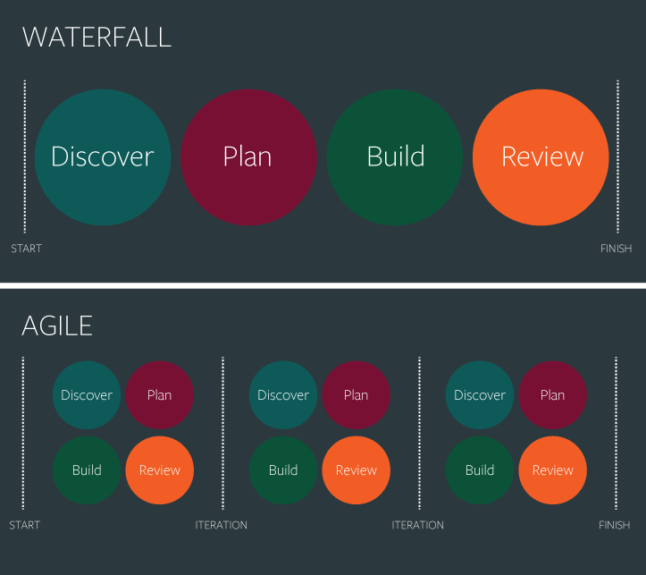



Stratégie
Waterfall model
MS Project
Git
Journal de bord
Gestion de projet

Slide 12
Conclusion
Application
Améliorations
Prise en main du langage
Gestion de projet
Améliorations
Configuration de Git

Slide 13
Sources
https://i.pinimg.com/originals/1c/b9/48/1cb948ceb0a7c5c2f66a9c955afc29a8.png
https://camo.githubusercontent.com/0617f4657fef12e8d16db45b8d73def73144b09f/68747470733a2f2f646576656c6f7065722e6665646f726170726f6a6563742e6f72672f7374617469632f6c6f676f2f6373686172702e706e67
https://upload.wikimedia.org/wikipedia/commons/thumb/5/5c/Picasa_Logo.svg/1200px-Picasa_Logo.svg.png
https://phoenixts.com/wp-content/uploads/2015/10/MicrosoftProjectLogo.jpg
https://cdn.worldvectorlogo.com/logos/git-icon.svg
https://phoenixts.com/wp-content/uploads/2015/10/MicrosoftProjectLogo.jpg
https://ressources.blogdumoderateur.com/2016/04/Microsoft-Excel-Logo.png

Slide 14

Questions

